Slide 1
Донейросетевые подходы к работе с изображениями.
Часть 2.
Подготовил:
Цыбакин Александр.

Slide 2
План доклада.
Алгоритм Виолы-Джонса - Интегральное изображение - Признаки Хаара - Бустинг
Вейвлет-преобразование Хаара
Алгоритм SIFT - Обзор детектора DoG - Определение ориентации - Построение дескриптора - PCA-SIFT
Отличия SIFT и HOG

Slide 3
Алгоритм Виолы-Джонса.
Интегральное изображение.
Метод был разработан и представлен в 2001 году Полом Виолой и Майклом Джонсом.
Метод до сих пор является основополагающим для поиска объектов на изображении в реальном времени.
Основное применение – обнаружение лиц.
Реализован в библиотеке OpenCV(Open Source Computer Vision Library), которая имеет С++, Python и Java интерфейсы.

Slide 4
Алгоритм Виолы-Джонса.
Интегральное изображение.
Интегральное представление изображения – это матрица, совпадающая по размерам с исходным изображением. Каждый элемент матрицы L[x,y] представляет собой сумму пикселей в прямоугольнике от (0,0) до (x,y)
Расчет матрицы занимает линейное время, пропорциональное числу пикселей в изображении, поэтому интегральное изображение просчитывается за один проход. Расчет матрицы возможен по формуле (1): L(x,y) = I(x,y) – L(x-1,y-1) + L(x,y-1) + L(x-1,y) (1) , где I – исходное изображение, L – интегральное изображение.

Slide 5
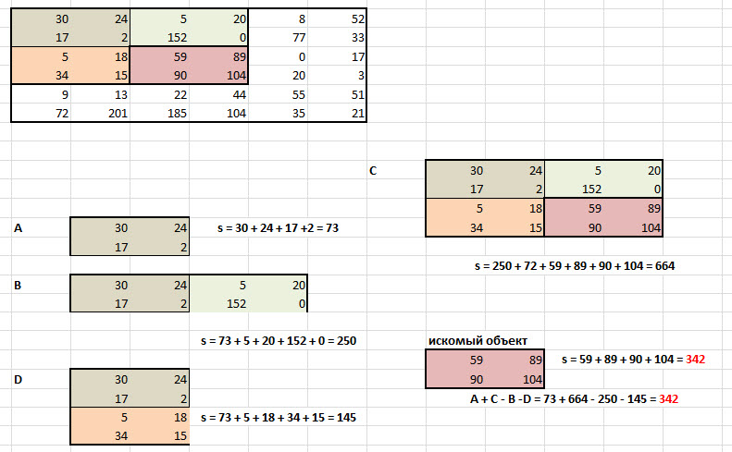
Алгоритм Виолы-Джонса.
Интегральное изображение.
L(иск) = L(A) + L(C) – L(B) – L(D)

Slide 6
Алгоритм Виолы-Джонса.
Интегральное изображение.
Необходимо всего лишь 4 обращения к памяти и 3 математических действия для подсчёта суммы всех элементов прямоугольника вне зависимости от его размера.
Интегральное представление позволяет быстро рассчитывать суммарную яркость произвольного прямоугольника. Время расчета неизменно.

Slide 7
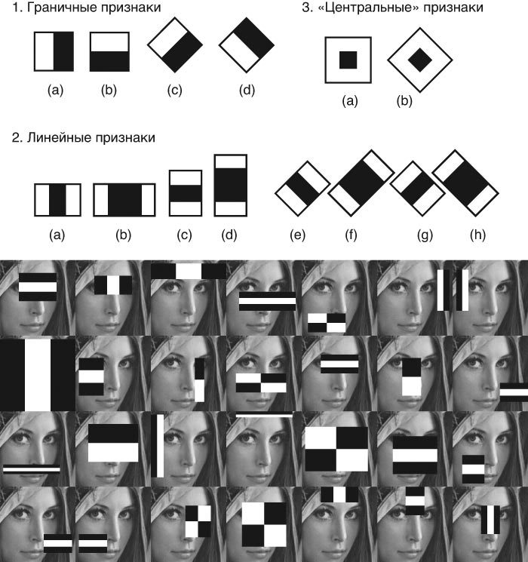
Алгоритм Виолы-Джонса.
Признаки Хаара.
Признак Хаара состоит из смежных прямоугольных областей.
Эти области позиционируются на изображении, далее происходит суммирование интенсивности пикселей в областях, затем между суммами вычисляется разность. Значение полученной разности и является значением определенного признака, определенного размера, определенным образом расположенного на изображении.

Slide 8
Алгоритм Виолы-Джонса.
Признаки Хаара.
На пример, для всех изображений, область в районе глаз темнее, чем область в районе щек. Следовательно, общим признаком Хаара для лиц является 2 смежных прямоугольных региона, лежащих на глазах и щеках.

Slide 9
Алгоритм Виолы-Джонса.
Признаки Хаара.
Математически:
Признак — отображение f: X => Df, где Df — множество допустимых значений признака.
Если заданы признаки f1,…,fn, то вектор признаков x = (f1(x),…,fn(x)) называется признаковым описанием объекта x ∈ X.
Множество X = Df1* …* Dfn называют признаковым пространством.
Вычисляемым значением такого признака будет F = X-Y, (2) где X – сумма значений яркостей точек закрываемых светлой частью признака, а Y – сумма значений яркостей точек закрываемых темной частью признака.
Для их вычисления используется понятие интегрального изображения, рассмотренного ранее.( можно так же брать X/Y, тогда будет устойчивость при изменении масштаба)

Slide 10
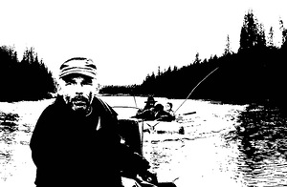
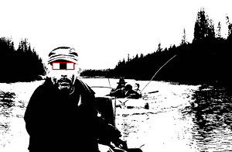
Алгоритм Виолы-Джонса.
Признаки Хаара.
Какого знака будет признак?

Slide 11
Алгоритм Виолы-Джонса.
Признаки Хаара.
Отрицательного, т.к. область между глаз светлее, чем область около глаз.

Slide 12
Алгоритм Виолы-Джонса.
Алгоритм сканирования окна.
есть исследуемое изображение, выбрано окно сканирования, выбраны используемые признаки;
далее окно сканирования начинает последовательно двигаться по изображению с шагом в 1 ячейку окна (допустим, размер самого окна есть 24*24 ячейки);
при сканировании изображения в каждом окне вычисляется приблизительно 200 000 вариантов расположения признаков, за счет изменения масштаба признаков и их положения в окне сканирования;
сканирование производится последовательно для различных масштабов;
масштабируется не само изображение, а сканирующее окно (изменяется размер ячейки);
все найденные признаки попадают к классификатору, который «выносит вердикт».

Slide 13
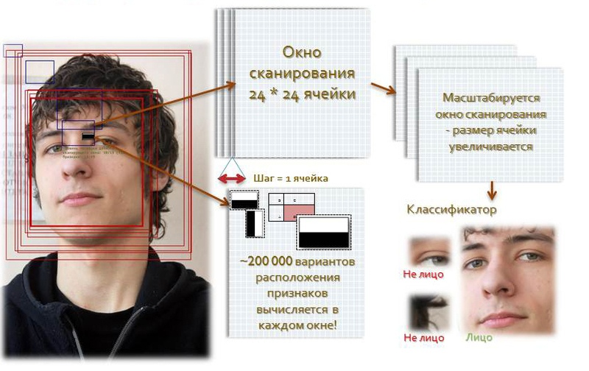
Алгоритм Виолы-Джонса.
Алгоритм сканирования окна.

Slide 14
Алгоритм Виолы-Джонса.
Построение классификатора – бустинг.
Бустинг — комплекс методов, способствующих повышению точности аналитических моделей.
Процедура последовательного построения композиции алгоритмов машинного обучения, когда каждый следующий алгоритм стремится компенсировать недостатки композиции всех предыдущих алгоритмов.
Например, один из первых алгоритмов бустинга Boost1 использовал каскад из 3-х моделей, первая из которых обучалась на всем наборе данных, вторая – на выборке примеров, в половине из которых первая дала правильные ответы, а третья — на примерах, где «ответы» первых двух разошлись.
Результат определяется путем простого голосования: пример относится к тому классу, который выдан большинством моделей каскада.
Наиболее эффективен бустинг над решающими деревьями.

Slide 15
Вейвлет-преобразование Хаара.
Цель - преобразовать изображение так, чтобы оно хорошо сжималось классическими алгоритмами. Его нужно изменить так, чтобы получить длинные цепочки нулей.
Наблюдение: у «реальных» изображений, таких как фотографии, яркость соседних пикселей обычно отличается на небольшую величину.

Slide 16
Вейвлет-преобразование Хаара.
Допустим, первая строка яркостей: 154, 155, 156, 157, 157, 157, 158, 156.
Идея - кодировка по первому: 154, 1, 1, 1, 0, 0, 1, -2.
Плохо: нельзя узнать яркость без декодирования.
Разобьем по парам и вычислим полусуммы и полуразности:
(154, 155), (156, 157), (157, 157), (158, 156) (154.5, 0.5), (156.5, 0.5), (157, 0.0), (157, -1.0)
Полусумма — это среднее значение яркости пары пикселей. А полуразность несёт в себе информацию об отличиях между значениями в паре. Зная полусумму a и полуразность d можно найти и сами значения: первое значение в паре = a — d, второе значение в паре = a + d.

Slide 17
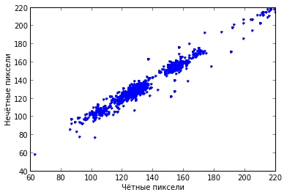
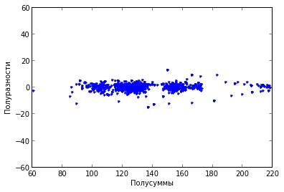
Вейвлет-преобразование Хаара.
Где сжатие?
Рассмотрим первые 2000 пар соседних пикселей и каждую пару представим на графике точкой.
Видно, что полуразности находятся в гораздо более узком диапазоне значений. А это значит, что на них можно потратить меньше одного байта.

Slide 18






Вейвлет-преобразование Хаара.
Из
хотим получить
Преобразование описывается матрицей:
Поворот на 45 градусов.
Проблема: изменение площади - домножим на корень из 2:
Итого:
-ортогональная матрица => декодирование:

Slide 19
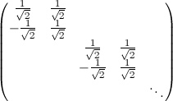
Вейвлет-преобразование Хаара.
Общий случай:
Полусуммы - это уменьшенная копия исходного изображения. Уменьшенная потому, что полусумм в два раза меньше, чем исходных пикселей. Полусуммы усредняют значения яркостей, то есть «отфильтровывают» случайные всплески значений. Можно считать, что это некоторый частотный фильтр.
Разности «выделяют» среди значений межпиксельные «всплески» и устраняют константную составляющую. То есть, они «отфильтровывают» низкие частоты.

Slide 20
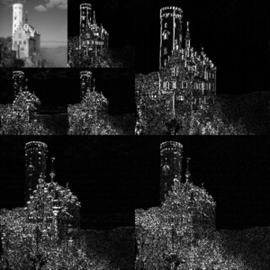
Вейвлет-преобразование Хаара.
Что нам это даёт? Пусть у нас есть фотография-портрет. Низкочастотная составляющая несёт в себе информацию об общей форме лица, о плавных перепадах яркости. Высокочастотная — это шум и мелкие детали.
Зачастую высокочастотной составляющей пренебрегают.
Для лучшего сжатия используют несколько раз.

Slide 21
Алгоритм SIFT (Scale-Invariant Feature Transform) .
Используется в задачах сравнения изображений.(напр, при повороте).
Определяются особые точки с помощью детектора DoG.
Определение ориентации.
Построение дескриптора(индетификатора особой точки).

Slide 22


Алгоритм SIFT.
Обзор детектора DoG.
Определяется нахождение и масштаб особенности.
Основная часть – построение пирамиды гауссианов (Gaussian) и разностей гауссианов (Difference of Gaussian, DoG).
Гауссианом (или изображением, размытым гауссовым фильтром) является изображение:
Здесь L — значение гауссиана в точке с координатами (x,y), а sigma — радиус размытия. G — гауссово ядро, I — значение исходного изображения, * — операция свертки.
Разностью гауссианов называют изображение, полученное путем попиксельного вычитания одного гауссина исходного изображения из гауссиана с другим радиусом рзмытия.

Slide 23
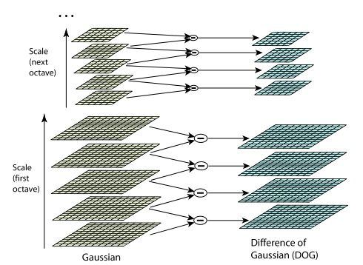
Алгоритм SIFT.
Обзор детектора DoG.
Построение пирамид.
Все масштабируемое пространство разбивается на некоторые участки — октавы.
Часть масштабируемого пространства, занимаемого следующей октавой, в два раза меньше части, занимаемой предыдущей.
Строится так же разность двух соседних Гуассиан.

Slide 24
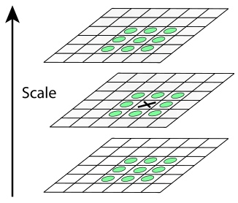
Алгоритм SIFT.
Обзор детектора DoG.
Обнаружение экстремумов(особых точек).
Будем считать точку особой, если она является локальным экстремумом разности гауссианов.
Сравним данную точку с 26 соседями: 8 точек на ее уровне и по 9 точек на следующем и предыдущем уровнях.

Slide 25
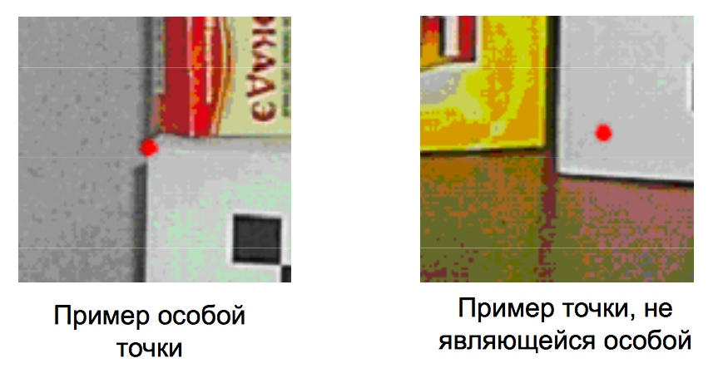
Алгоритм SIFT.
Обзор детектора DoG.
Обнаружение экстремумов(особых точек).
Из кандидатов убираются те, у которых:
Низкая контрастность по отношению к соседним точкам.
Находятся на границе объектов.

Slide 26
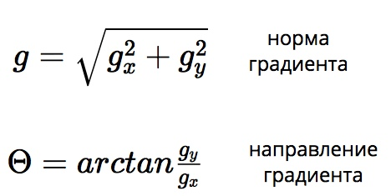
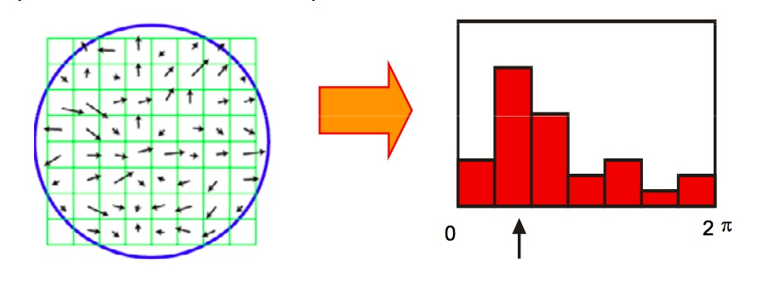
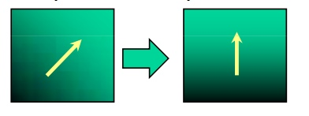
Алгоритм SIFT.
Определение ориентации особенности.
Вычисляем градиент:
Найдем основное(доминантное) направление градиентов пикселей окрестности:
Повернуть фрагмент так, чтобы доминантное направление смотрело вверх:

Slide 27
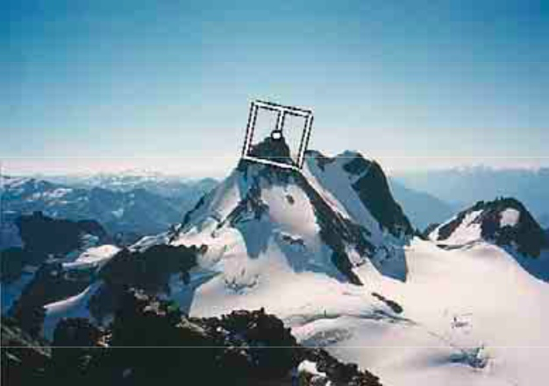
Алгоритм SIFT.
Окрестность особенности.
Для каждой особенности знаем ориентацию и масштаб.
Выберем соответствующую прямоугольную окрестность.(Rotation Invariant Frame).
Отмасштабируем окрестность.

Slide 28
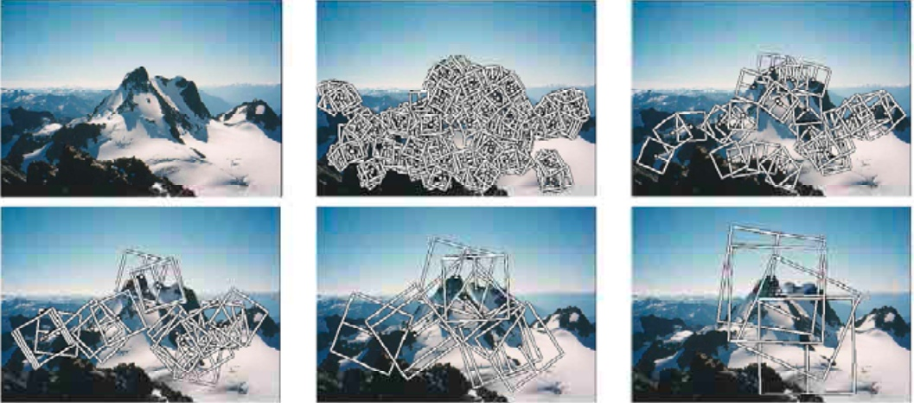
Алгоритм SIFT.
Окрестность особенности.
Пример локальных особенностей разного масштаба.

Slide 29
Алгоритм SIFT.
Построение дескриптора.
Вычисляем градиент в каждом пикселе.
Строим гистограммы направлений градиентов по прямоугольных областям – пиксели ближе к центру вносят больший вклад.
Обычно сетка 4х4, в каждой гистограмма с 8-ю ячейками.
Получаем вектор-дескриптор длиной 128 (4х4х8).
Сравниваем вектор(можно использовать разные метрики) по порогу.

Slide 30
Алгоритм SIFT.
Преимущества и недостатки.
Преимущества:
Инвариантен относительно масштабирования (достигается путем построения пирамид).
Инвариантен относительно перемещения.
Инвариантен относительно вращения объекта или камеры (достигается путем вычисления градиента).
Недостатки:
Большая вычислительная сложность.
Удаление ключевых точек в результате фильтрации изображения.
Некорректная работа при кардинальных отличиях освещения(день и ночь).
Оба изображения имеют одинаковую структуру(напр, кирпичую стену).

Slide 31
Алгоритм PCA-SIFT.
Изменяется только сам дескриптор.
Идея: после нормализации масштаба и поворота окрестности можно описать гораздо компактнее.
Используем PCA. Считаем в окрестности 41*41 градиент в каждом пикселе, выбираем (например)20 главных компонент.
Итого в описании используем вместо 128 20 признаков.

Slide 32
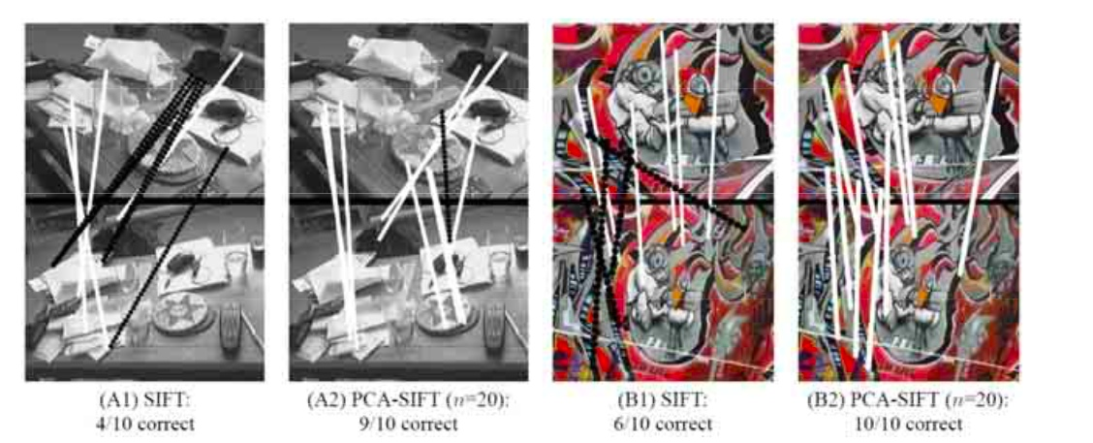
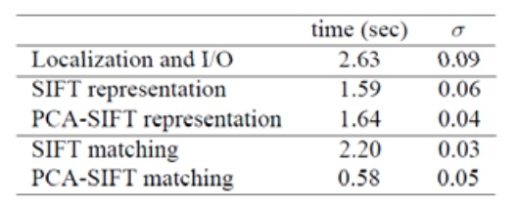
PCA vs. PCA-SIFT.
Некоторые исследования утверждают, что PCA-SIFT лучше по точности.
Быстрее работает.

Slide 33
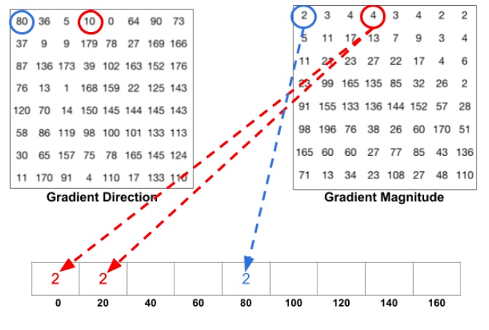
Отличия HOG и SIFT.
HOG дескрипторы вычисляются по всему изображению с единым масштабом без выравнивания ориентации.
SIFT дескрипторы вычисляются в ключевых точках изображения и разворачиваются для выравнивания ориентации.

Slide 34
Спасибо за внимание!

Slide 35
Источники.
https://en.wikipedia.org/wiki/Haar-like_feature
https://www.youtube.com/watch?v=BxEQbfbck9M&list=..
https://lear.inrialpes.fr/people/triggs/pubs/Dalal-cv..
http://robocraft.ru/blog/computervision/427.html
https://www.hse.ru/data/2013/05/31/1284710405/диплом...
http://www.pvsm.ru/news/57048
https://www.intuit.ru/studies/courses/10619/1103/lect..
https://ru.wikipedia.org/wiki/Вейвлет_Хаара
http://www.rusnauka.com/14_NPE_2015/Informatica/3_193..
https://dspace.tltsu.ru/bitstream/123456789/7696/1/Ст..
https://www.intuit.ru/studies/courses/10621/1105/lect..
http://mm-dsp.com/files/Поиск похожих фотографий в ба..
https://courses.graphicon.ru/files/courses/vision/201..

